Slide 1
Materiales para el instructor Capítulo 5: Configuración de un switch
CCNA Routing and Switching
Routing and Switching Essentials v6.0
Notes:
1
Cisco Networking Academy Program
Routing and Switching Essentials v6.0
Capítulo 5: Configuración de un switch

Slide 2
Materiales del instructor: Guía de planificación del capítulo 5
Esta presentación en PowerPoint se divide en dos partes:
Guía de planificación para el instructor
Información para ayudarlo a familiarizarse con el capítulo
Ayuda a la enseñanza
Presentación de la clase del instructor
Diapositivas opcionales que puede utilizar en el aula
Comienza en la diapositiva n.º 11
Nota: Elimine la Guía de planificación de esta presentación antes de compartirla con otras personas.
Notes:
1

Slide 3
Routing and Switching Essentials 6.0
Guía de planificación
Capítulo 5: Configuración de un switch
Notes:
1
Guía de planificación de Routing and Switching Essentials
Capítulo 5: Configuración de un switch

Slide 4
Capítulo 5: Actividades
¿Qué actividades se relacionan con este capítulo?
N.° de página | Tipo de actividad | Nombre de la actividad | ¿Opcional?
5.0.1.2 | Actividad de clase | Todos de pie | Opcional
5.1.1.6 | Práctica de laboratorio | Configuración básica del switch | Recomendado
5.1.2.2 | Verificador de sintaxis | Configuración de puertos de switch en la capa física | Recomendado
5.1.2.3 | Verificador de sintaxis | Habilitación de auto-MDIX | Recomendado
5.2.1.4 | Packet Tracer | Configuración de SSH | Recomendado
5.2.2.8 | Packet Tracer | Configuración de seguridad de puertos de switch | Recomendado
5.2.2.9 | Packet Tracer | Resolución de problemas de seguridad de puertos de switch | Recomendado
5.2.2.10 | Práctica de laboratorio | Configuración de características de seguridad de switch | Opcional
5.3.1.1 | Actividad de clase | Trío de switches | Opcional
5.3.1.2 | Packet Tracer | Desafío de integración de habilidades | Recomendado
La contraseña utilizada en las actividades de Packet Tracer en este capítulo es: PT_ccna5
Notes:
1

Slide 5
Capítulo 5: Evaluación
Los estudiantes deben completar el capítulo 5 "Evaluación" después de completar el capítulo 5.
Los cuestionarios, las prácticas de laboratorio, los Packet Tracers y otras actividades se pueden utilizar para evaluar informalmente el progreso de los estudiantes.
Notes:
1

Slide 6
Capítulo 5: Prácticas recomendadas
Antes de enseñar el capítulo 5, el instructor debe:
Completar el capítulo 5: "Evaluación".
Los objetivos de este capítulo son:
Configurar los parámetros iniciales en un switch Cisco.
Configurar los puertos de un switch para cumplir con los requisitos de red.
Configurar la interfaz virtual de administración en un switch.
Configurar la característica de seguridad de puertos para restringir el acceso a la red.
Notes:
1

Slide 7
Capítulo 5: Prácticas recomendadas (cont.)
Sección 5.1
Demuestre la secuencia de arranque de un switch.
Cargue IOS 12 y 15 en un switch y edite la variable de entorno BOOT para cargar de IOS 12 a IOS 15. Demuestre los resultados del comando.
Analice el propósito de los archivos en dir flash:
Proporcione acceso a switches 2960 para que los estudiantes pueden practicar con el botón Mode (Modo) y los indicadores LED.
Demuestre cómo se agrega un cable de consola y cómo se configura un switch en Packet Tracer.
Notes:
1

Slide 8
Capítulo 5: Prácticas recomendadas (cont.)
Sección 5.2
Demuestre la comparación entre Telnet y SSH con Wireshark.
Cree varias tipologías de Packet Tracer con fines demostración.
Demuestre las características de seguridad de puertos y modos de infracción mediante Packet Tracer.
Recomendación: Los estudiantes deben registrar notas sobre los "comandos show" y los resultados.
Notes:
1

Slide 9
Capítulo 5: Ayuda adicional
Para obtener ayuda adicional sobre las estrategias de enseñanza, incluidos los planes de lección, las analogías para los conceptos difíciles y los temas de debate, visite la Comunidad CCNA en https://www.netacad.com/group/communities/community-home.
Prácticas recomendadas de todo el mundo para enseñar CCNA Routing and Switching. https://www.netacad.com/group/communities/ccna-blog
Si tiene planes o recursos de lección que desee compartir, súbalos a la Comunidad CCNA, a fin de ayudar a otros instructores.
Los estudiantes pueden inscribirse en Packet Tracer Know How 1: Packet Tracer 101 (autoinscripción)
Notes:
1

Slide 10

Notes:
1

Slide 11
Capítulo 5: Configuración de un switch
Routing and Switching Essentials v6.0
Notes:
1
Cisco Networking Academy Program
Routing and Switching Essentials v6.0
Capítulo 5: Configuración de un switch

Slide 12
Capítulo 5: Secciones y objetivos
5.1 Configuración básica de un switch
Configurar los parámetros iniciales en un switch Cisco.
Configurar los puertos de un switch para cumplir con los requisitos de red.
5.2 Seguridad de switches: Administración e implementación
Configurar la interfaz virtual de administración en un switch.
Configurar la característica de seguridad de puertos para restringir el acceso a la red.
Notes:
1

Slide 13
5.1 Configuración básica de un switch
Notes:
1
Cisco Networking Academy Program
Routing and Switching Essentials v6.0
Capítulo 5: Configuración de un switch

Slide 14
Configurar un switch con parámetros iniciales Secuencia de arranque de un switch
Prueba de autodiagnóstico al encender (POST).
Se ejecuta el software del cargador de arranque.
El cargador de arranque lleva a cabo la inicialización de la CPU de bajo nivel.
El cargador de arranque inicializa el sistema de archivos flash.
El cargador de arranque ubica y carga en la memoria una imagen del software del sistema operativo IOS predeterminado y le cede el control del switch al IOS.
Notes:
1
5.1 – Configuración básica de un switch
5.1.1 – Configurar un switch con parámetros iniciales
5.1.1.1 Secuencia de arranque de un switch

Slide 15
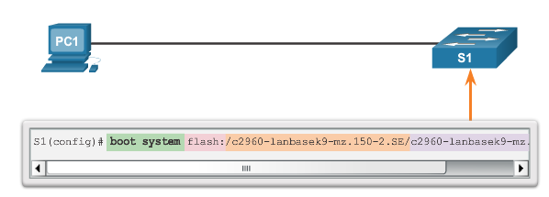
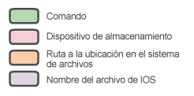
Configurar un switch con parámetros iniciales Secuencia de arranque de un switch (continuación)
Para encontrar una imagen del Cisco IOS adecuada, el switch realiza los siguientes pasos:
Paso 1. Intenta arrancar automáticamente con la información de la variable de entorno BOOT.
Paso 2. Si esta variable no está establecida, el switch realiza una búsqueda integral en todo el sistema de archivos flash. Si puede, el switch carga y ejecuta el primer archivo ejecutable.
Paso 3. A continuación, el sistema operativo IOS inicializa las interfaces mediante los comandos de Cisco IOS que se encuentran en el archivo de configuración y en la configuración de arranque, almacenados en la memoria NVRAM.
Nota: El comando boot system se puede utilizar para establecer la variable de entorno BOOT. Use el comando show boot para ver la configuración actual del archivo de arranque de IOS.
Notes:
1
5.1 – Configuración básica de un switch
5.1.1 – Configurar un switch con parámetros iniciales
5.1.1.1 Secuencia de arranque de un switch (continuación)

Slide 16
Configurar un switch con parámetros iniciales Recuperación tras un bloqueo del sistema
El cargador de arranque también se puede utilizar para administrar el switch si el IOS no se puede cargar.
Se puede acceder al cargador de arranque mediante una conexión de consola con los siguientes pasos:
Conecte una PC al puerto de consola del switch con un cable de consola. Desconecte el cable de alimentación del switch.
Vuelva a conectar el cable de alimentación al switch y mantenga presionado el botón Mode (Modo).
El LED del sistema emite brevemente una luz color ámbar y después verde sólido. Suelte el botón Mode.
Aparece la petición switch: del cargador de arranque en el software de emulación de terminales en la PC.
Notes:
1
5.1 – Configuración básica de un switch
5.1.1 – Configurar un switch con parámetros iniciales
5.1.1.2 – Recuperación tras un bloqueo del sistema

Slide 17
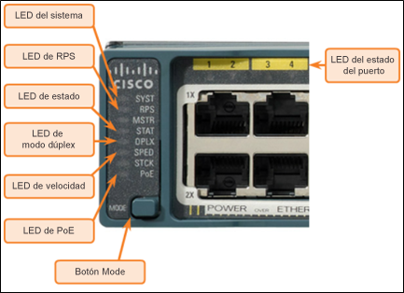
Configurar un switch con parámetros iniciales Indicadores LED de un switch
Cada puerto en los switches Cisco Catalyst tiene indicadores luminosos LED de estado.
Estos LED reflejan la actividad de los puertos de manera predeterminada, pero también pueden proporcionar otra información sobre el switch mediante el botón Mode.
Los siguientes modos están disponibles en los switches Cisco Catalyst 2960:
LED del sistema
LED del sistema de alimentación redundante (RPS)
LED de estado del puerto
LED de modo dúplex del puerto
LED de velocidad del puerto
LED de modo de alimentación por Ethernet
Notes:
1
5.1 – Configuración básica de un switch
5.1.1 – Configurar un switch con parámetros iniciales
5.1.1.3 – Indicadores LED de un switch

Slide 18
Configurar un switch con parámetros iniciales Preparación para la administración básica de un switch
Para administrar un switch Cisco en forma remota, se lo debe configurar para que acceda a la red.
Para conectar una PC al puerto de consola de un switch para su configuración, se utiliza un cable de consola.
La información de IP (dirección, máscara de subred, gateway) se debe asignar a una interfaz virtual de switch (SVI).
Si el switch se administra desde una red remota, también se debe configurar un gateway predeterminado.
Si bien esta configuración de IP permite la administración remota y el acceso remoto al switch, no permite que el switch enrute paquetes de capa 3.
Notes:
1
5.1 – Configuración básica de un switch
5.1.1 – Configurar un switch con parámetros iniciales
5.1.1.4 – Preparación para la administración básica de un switch

Slide 19
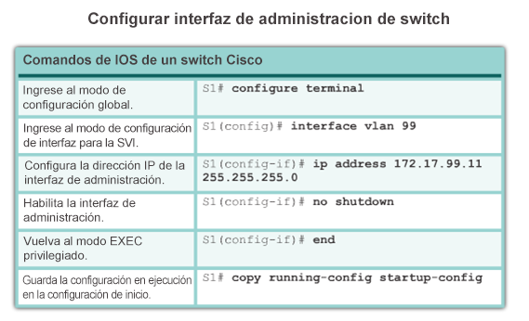
Configurar un switch con parámetros iniciales Configurar el acceso a la administración de un switch
Notes:
1
5.1 – Configuración básica de un switch
5.1.1 – Configurar un switch con parámetros iniciales
5.1.1.5 – Configurar el acceso a la administración básica de un switch con IPv4

Slide 20
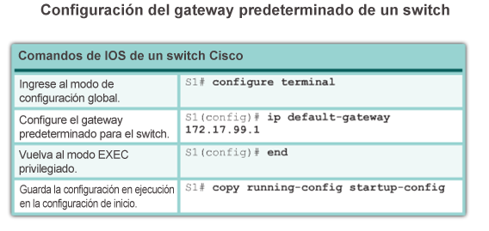
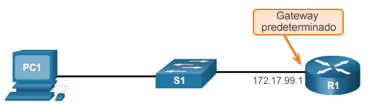
Configurar un switch con parámetros iniciales Configurar el acceso a la administración de un switch (continuación)
Notes:
1
5.1 – Configuración básica de un switch
5.1.1 – Configurar un switch con parámetros iniciales
5.1.1.5 – Configurar el acceso a la administración básica de un switch con IPv4 (continuación)

Slide 21
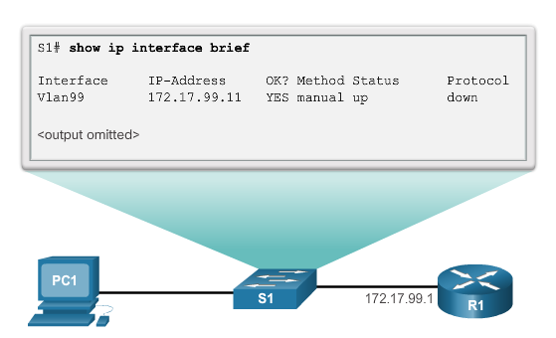
Configurar un switch con parámetros iniciales Configurar el acceso a la administración de un switch (continuación)
Notes:
1
5.1 – Configuración básica de un switch
5.1.1 – Configurar un switch con parámetros iniciales
5.1.1.5 – Configurar el acceso a la administración básica de un switch con IPv4 (continuación)

Slide 22
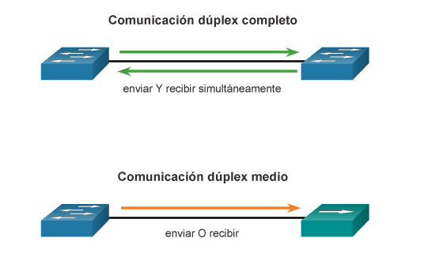
Configurar los puertos de un switch Comunicación en dúplex
Notes:
1
5.1 – Configuración básica de un switch
5.1.2 – Configurar los puertos de un switch
5.1.2.1 – Comunicación en dúplex

Slide 23
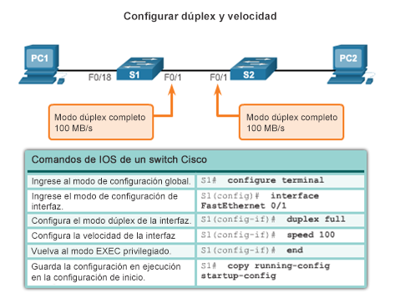
Configurar los puertos de un switch Configurar los puertos de un switch en la capa física
Notes:
1
5.1 – Configuración básica de un switch
5.1.2 – Configurar los puertos de un switch
5.1.2.2 – Configurar los puertos de un switch en la capa física

Slide 24
Configurar los puertos de un switch Auto-MDIX
Antes se requerían determinados tipos de cable (cruzados o directos) para conectar dispositivos.
La característica de interfaz cruzada automática dependiente del medio (auto-MDIX) elimina este problema.
Cuando se habilita auto-MDIX, la interfaz detecta automáticamente la conexión y la configura como corresponde.
Cuando se usa auto-MDIX en una interfaz, la velocidad y el modo dúplex de la interfaz se deben establecer en automático.
Notes:
1
5.1 – Configuración básica de un switch
5.1.2 – Configurar los puertos de un switch
5.1.2.3 – Auto-MDIX

Slide 25
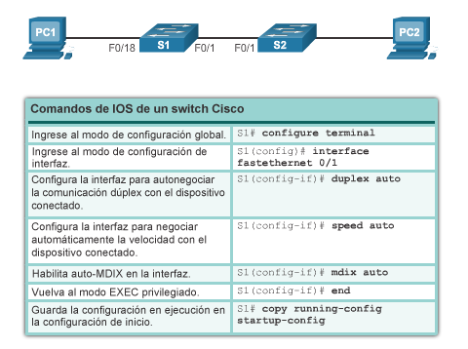
Configurar los puertos de un switch Auto-MDIX (continuación)
Notes:
1
5.1 – Configuración básica de un switch
5.1.2 – Configurar los puertos de un switch
5.1.2.3 – Auto-MDIX

Slide 26

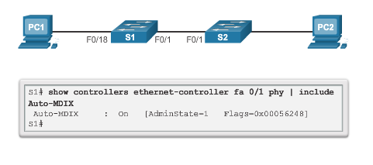
Configurar los puertos de un switch Auto-MDIX (continuación)
Notes:
1
5.1 – Configuración básica de un switch
5.1.2 – Configurar los puertos de un switch
5.1.2.3 – Auto-MDIX

Slide 27
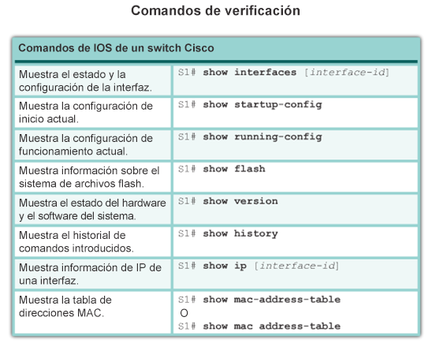
Configurar los puertos de un switch Verificar la configuración de los puertos de un switch
Notes:
1
5.1 – Configuración básica de un switch
5.1.2 – Configurar los puertos de un switch
5.1.2.4 – Verificar la configuración de los puertos de un switch

Slide 28
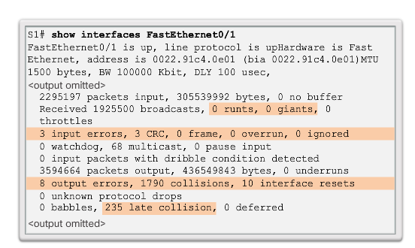
Configurar los puertos de un switch Problema en la capa de acceso a la red
Notes:
1
5.1 – Configuración básica de un switch
5.1.2 – Configurar los puertos de un switch
5.1.2.5 – Problema en la capa de acceso a la red

Slide 29
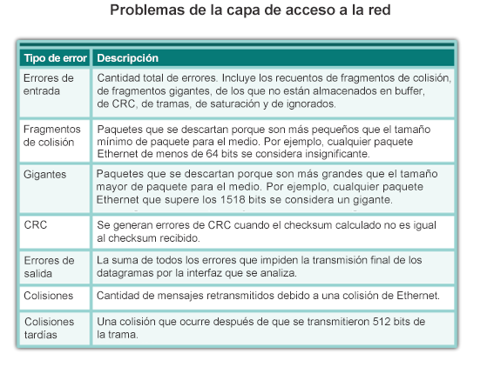
Configurar los puertos de un switch Problema en la capa de acceso a la red (continuación)
Notes:
1
5.1 – Configuración básica de un switch
5.1.2 – Configurar los puertos de un switch
5.1.2.5 – Problema en la capa de acceso a la red

Slide 30
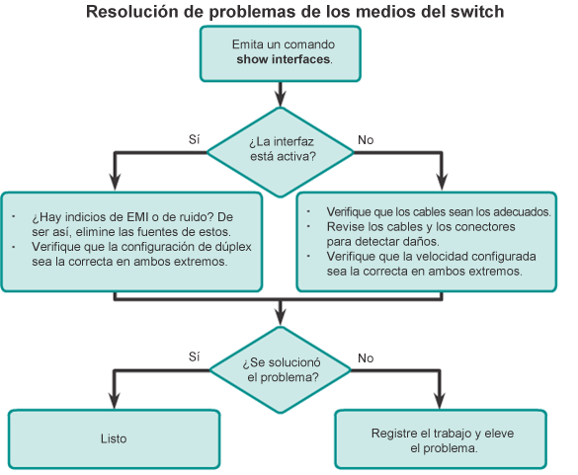
Configurar los puertos de un switch Solucionar problema en la capa de acceso a la red
Notes:
1
5.1 – Configuración básica de un switch
5.1.2 – Configurar los puertos de un switch
5.1.2.6 – Solucionar problemas en la capa de acceso a la red

Slide 31
5.2 Seguridad de switches: Administración e implementación
Notes:
1
Cisco Networking Academy Program
Routing and Switching Essentials v6.0
Capítulo 5: Configuración de un switch

Slide 32
Acceso remoto seguro Funcionamiento de SSH
Shell seguro (SSH) es un protocolo que proporciona una conexión segura (cifrada) a un dispositivo remoto basada en la línea de comandos.
SSH debería reemplazar a Telnet para las conexiones de administración, debido a sus sólidas características de cifrado.
SSH utiliza el puerto TCP 22 de manera predeterminada.
Telnet utiliza el puerto TCP 23.
Para habilitar SSH en switches Catalyst 2960, se requiere una versión del software de IOS que incluya características y capacidades criptográficas (cifradas).
Notes:
1
5.2 – Seguridad de switches: administración e implementación
5.2.1 – Acceso remoto seguro
5.2.1.1 – Funcionamiento de SSH

Slide 33
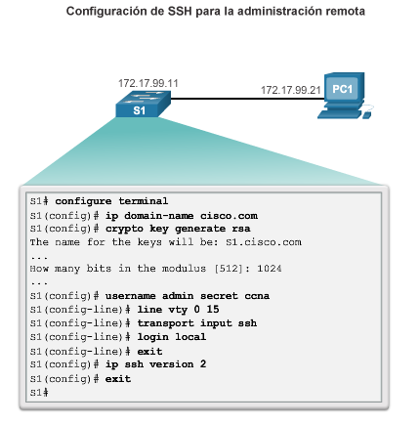
Acceso remoto seguro Configuración de SSH
Verificar la compatibilidad con SHH: show ip ssh.
Configurar el dominio IP
Generar pares de claves RSA
Configurar la autenticación de usuario
Configurar las líneas vty
Habilitar la versión 2 de SSH.
Notes:
1
5.2 – Seguridad de switches: administración e implementación
5.2.1 – Acceso remoto seguro
5.2.1.2 – Configuración de SSH

Slide 34
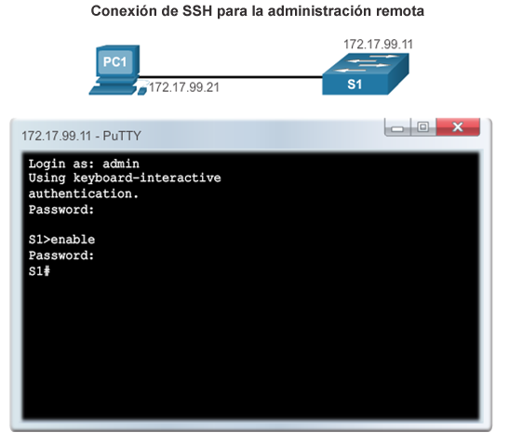
Acceso remoto seguro Verificación de SSH
Notes:
1
5.2 – Seguridad de switches: administración e implementación
5.2.1 – Acceso remoto seguro
5.2.1.3 – Verificación de SSH

Slide 35
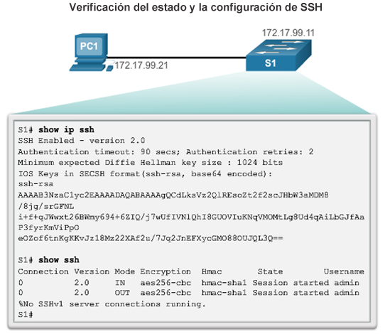
Acceso remoto seguro Verificación de SSH (continuación)
Notes:
1
5.2 – Seguridad de switches: administración e implementación
5.2.1 – Acceso remoto seguro
5.2.1.3 – Verificación de SSH

Slide 36
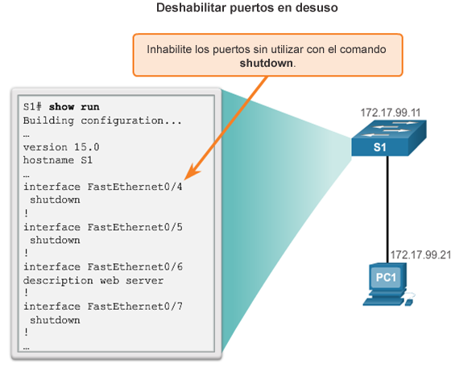
Seguridad de los puertos de un switch Seguridad de los puertos sin utilizar
Notes:
1
5.2 – Seguridad de switches: administración e implementación
5.2.1 – Seguridad de los puertos de un switch
5.2.2.1 – Seguridad de los puertos sin utilizar

Slide 37
Seguridad de los puertos de un switch Seguridad de puertos: Funcionamiento
Se permite el acceso a las direcciones MAC de los dispositivos legítimos, mientras que otras direcciones MAC se rechazan.
Cualquier intento adicional de conexión por parte de direcciones MAC desconocidas generará una violación de seguridad.
Las direcciones MAC seguras se pueden configurar de varias maneras:
Direcciones MAC seguras estáticas: se configuran manualmente y se agregan a la configuración en ejecución (switchport port-security mac-address dirección-mac)
Direcciones MAC seguras dinámicas: se eliminan al reiniciarse el switch
Direcciones MAC seguras persistentes: se agregan a la configuración en ejecución y se obtienen en forma dinámica (comando del modo de configuración de interfaces switchport port-security mac-address sticky)
Notes:
1
5.2 – Seguridad de switches: administración e implementación
5.2.2 – Seguridad de los puertos de un switch
5.2.2.2 – Seguridad de puertos: Funcionamiento

Slide 38
Seguridad de los puertos de un switch Seguridad de puertos: Modos de violación de seguridad
IOS considera que hay una violación de seguridad cuando:
Se agregó la cantidad máxima de direcciones MAC seguras a la tabla CAM para esa interfaz, y una estación cuya dirección MAC no figura en la tabla de direcciones intenta acceder a la interfaz.
Cuando se detecta una violación, hay tres acciones posibles que se pueden realizar:
Proteger: no se recibe ninguna notificación
Restringir: se recibe una notificación sobre una violación de seguridad
Apagar
Comando del modo de configuración de interfaces switchport port-security violation {protect | restrict |shutdown}
Notes:
1
5.2 – Seguridad de switches: administración e implementación
5.2.2 – Seguridad de los puertos de un switch
5.2.2.3 – Seguridad de puertos: Modos de violación de seguridad

Slide 39
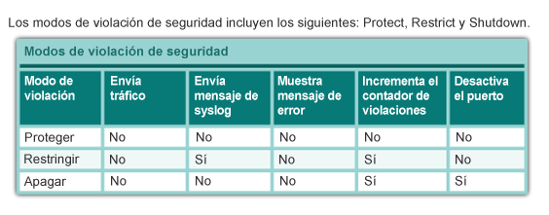
Seguridad de los puertos de un switch Seguridad de puertos: Modos de violación de seguridad (continuación)
Notes:
1
5.2 – Seguridad de switches: administración e implementación
5.2.2 – Seguridad de los puertos de un switch
5.2.2.3 – Seguridad de puertos: Modos de violación de seguridad

Slide 40
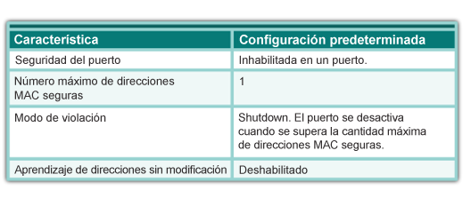
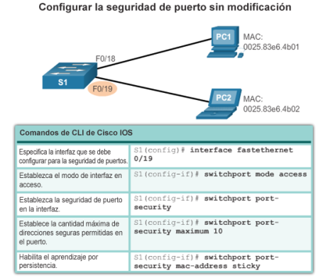
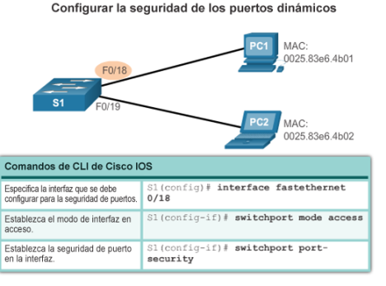
Seguridad de los puertos de un switch Seguridad de puertos: Configuración
Notes:
1
5.2 – Seguridad de switches: administración e implementación
5.2.2 – Seguridad de los puertos de un switch
5.2.2.4 – Seguridad de puertos: Configuración

Slide 41
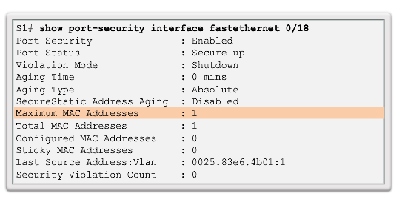
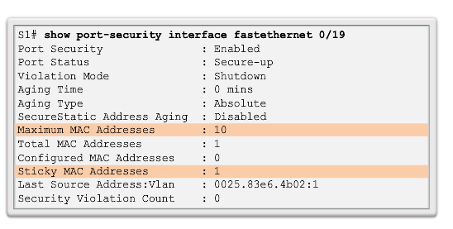
Seguridad de los puertos de un switch Seguridad de puertos: Verificación
Notes:
1
5.2 – Seguridad de switches: Administración e implementación
5.2.2 – Seguridad de los puertos de un switch
5.2.2.5 – Seguridad de puertos: Verificación

Slide 42
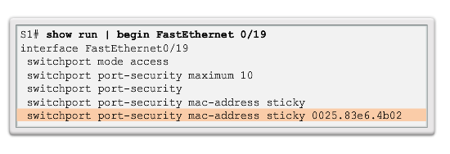
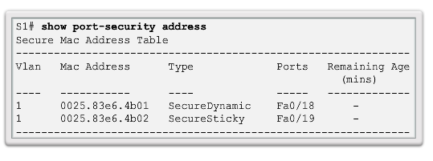
Seguridad de los puertos de un switch Seguridad de puertos: Verificación (continuación)
Notes:
1
5.2 – Seguridad de switches: Administración e implementación
5.2.2 – Seguridad de los puertos de un switch
5.2.2.5 – Seguridad de puertos: Verificación

Slide 43
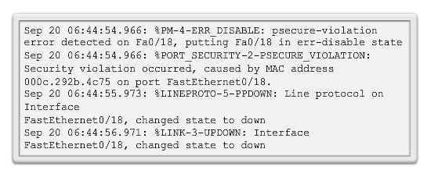
Seguridad de los puertos de un switch Puertos en estado deshabilitado por errores
Una violación de seguridad de puertos puede dejar a un switch en estado deshabilitado por errores.
Un puerto en estado deshabilitado por errores se apaga por completo.
El switch comunica estos eventos por medio de mensajes de consola.
Notes:
1
5.2 – Seguridad de switches: Administración e implementación
5.2.2 – Seguridad de los puertos de un switch
5.2.2.6 – Puertos en estado deshabilitado por errores

Slide 44
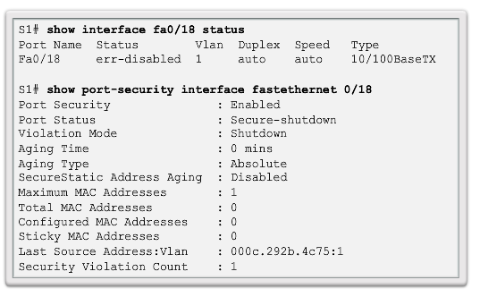
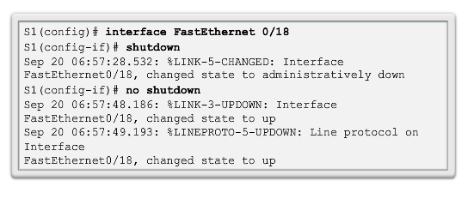
Seguridad de los puertos de un switch Puertos en estado deshabilitado por errores (continuación)
El comando show interface también indica si hay un puerto de switch en estado deshabilitado por errores.
Se debe emitir un comando de configuración de interfaces shutdown o no shutdown para volver a habilitar el puerto.
Notes:
1
5.2 – Seguridad de switches: Administración e implementación
5.2.2 – Seguridad de los puertos de un switch
5.2.2.6 – Puertos en estado deshabilitado por errores

Slide 45
5.3 Resumen del capítulo
Notes:
1
Cisco Networking Academy Program
Routing and Switching Essentials v6.0
Capítulo 5: Configuración de un switch

Slide 46
Resumen del capítulo Resumen
Secuencia de arranque de un switches LAN Cisco.
Modos LED de un switch LAN Cisco.
Cómo acceder a un switch LAN Cisco y administrarlo de forma remota a través de una conexión segura.
Modos dúplex en los puertos de un switch LAN Cisco.
Seguridad de los puertos de un switch LAN Cisco, modos de violación de seguridad y acciones.
Prácticas recomendadas para redes conmutadas.
Notes:
1
5.3 – Resumen

Slide 47
Resumen del capítulo Resumen
Cuando se enciende un switch LAN Cisco por primera vez, realiza la siguiente secuencia de arranque:
1. Primero, el switch carga un programa de autodiagnóstico al encender (POST) almacenado en la memoria ROM. El POST verifica el subsistema de la CPU. Este comprueba la CPU, la memoria DRAM y la parte del dispositivo flash que integra el sistema de archivos flash.
2. A continuación, el switch carga el software del cargador de arranque. El cargador de arranque es un pequeño programa almacenado en la memoria ROM que se ejecuta inmediatamente después de que el POST se completa correctamente.
3. El cargador de arranque lleva a cabo la inicialización de la CPU de bajo nivel. Inicializa los registros de la CPU, que controlan dónde está asignada la memoria física, la cantidad de memoria y su velocidad.
4. El cargador de arranque inicia el sistema de archivos flash en la placa del sistema.
5. Por último, el cargador de arranque localiza y carga una imagen de software del sistema operativo de IOS en la memoria y delega el control del switch a IOS.
Si faltan los archivos de Cisco IOS o estos están dañados, se puede usar el programa del cargador de arranque para volver a cargarlo o para recuperarse del problema.
Una serie de LED en el panel frontal muestra el estado de funcionamiento del switch. Estos LED indican, por ejemplo, el estado de los puertos, el modo dúplex y la velocidad.
Notes:
1
5.3 – Resumen

Slide 48
Resumen del capítulo Resumen
Se configura una dirección IP en la SVI de la VLAN de administración para permitir la configuración remota del dispositivo. Se debe configurar un gateway predeterminado que pertenezca a la red VLAN de administración en el switch mediante el comando ip default-gateway. Si el gateway predeterminado no se configura correctamente, no es posible la administración remota.
Se recomienda usar Shell seguro (SSH) para proporcionar una conexión de administración segura (cifrada) a un dispositivo remoto, a fin de evitar la detección de nombres de usuario y contraseñas sin cifrar, lo cual es posible cuando se usan protocolos como Telnet.
Una de las ventajas de los switches es que permiten la comunicación en dúplex completo entre los dispositivos, lo que duplica la velocidad de comunicación de forma eficaz. Si bien es posible especificar la configuración de dúplex y de velocidad de una interfaz de switch, se recomienda permitir que el switch configure estos parámetros automáticamente para evitar errores.
La seguridad de puertos es solo uno de los métodos de defensa contra los riesgos que puede sufrir la red.
Notes:
1
5.3 – Resumen

Slide 49
Sección 5.1 Términos y comandos
Prueba de autodiagnóstico al encender (POST)
Cargador de arranque
Variable de entorno de BOOT
boot system
show boot
Botón Mode
LED del sistema
switch del cargador de inicio:
dir flash:
LED del sistema
LED del sistema de alimentación redundante (RPS)
LED de estado del puerto
LED de modo dúplex del puerto
LED de velocidad del puerto
LED de Alimentación por Ethernet (POE)
Interfaz virtual de switch (SVI)
VLAN
Dúplex completo
Semidúplex
Auto-MDIX
interface vlan 99
ip default-gateway
show ip interface brief
duplex auto
speed auto
mdix auto
show interfaces
Errores de entrada
Fragmentos de colisión
Fragmentos gigantes
Error de CRC
Errores de salida
Colisiones
Colisiones tardías
Notes:
1
Términos y comandos

Slide 50
Sección 5.2 Términos y comandos
Secure Shell (SSH)
show ip ssh version 2
crypto key generate rsa
crypto key zeroize rsa
Username nombre de usuario secret contraseña
transport input ssh
login local
show ip ssh
Dirección MAC segura estática
Dirección MAC segura dinámica
Dirección MAC segura persistente
show port-security
show port-security mac-address
show port-security mac-address sticky
show port-security interface
Proteger
Restringir
Apagar
switchport port-security violation{protect | restrict | shutdown}
Switchport port-security maximum #
show port-security interface id-de-interfaz
show port-security address:
Secure-shutdown
Notes:
1
Términos y comandos

Slide 51
Notes:
<número>

Slide 52

Notes:
<número>

